Slide 1
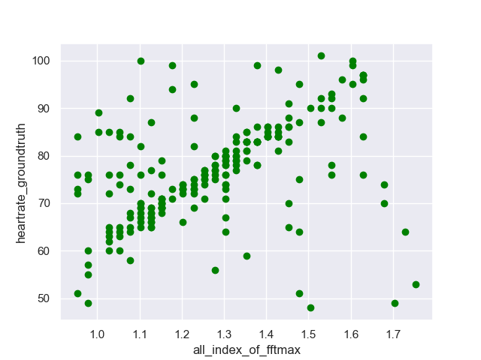
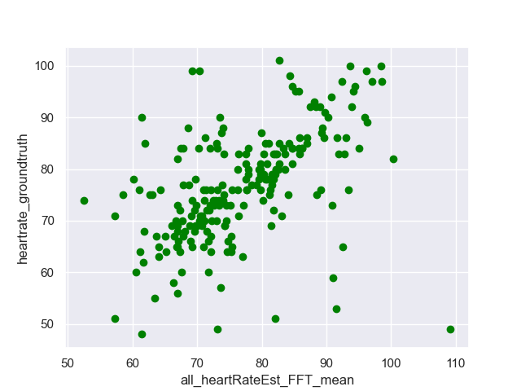
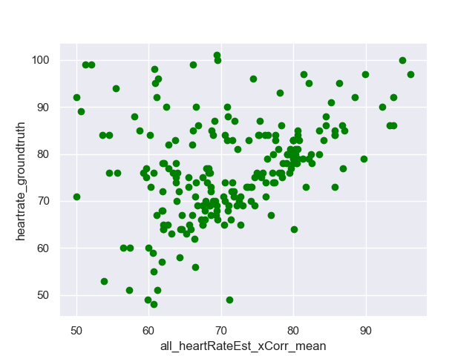
有相關的三個參數

Slide 2
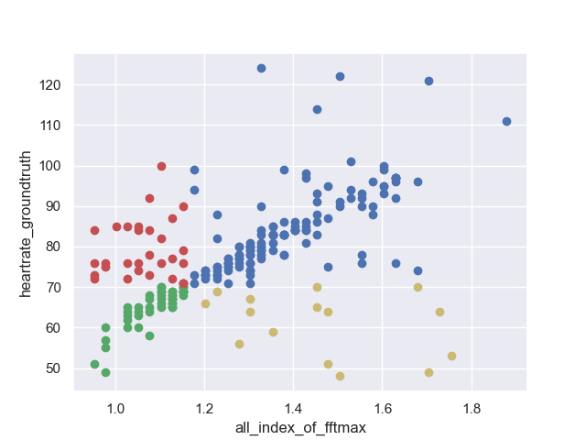
現在用閥值的分割結果
紅色為不該被取代但被取代
黃色為該被取代但沒被取代

Slide 3
結果
訓練資料38個資料夾(包含尚茂)
K-Fold = 3
svm.SVC(kernel="rbf", C = 1 ,degree = 3 ,gamma = 0.1, random_state = 69)
*因訓練資料不是全部(2/3)，如系統上線我們是使用全部資料Train，因此表現還會更好
 | 心跳
原始算法輸出 L1 Loss | 8.21
TI 閥值取代 L1 Loss | 6.39
TI SVM 取代 L1 Loss | 5.89
TI L1 Loss | 9.25

Slide 4
結果
訓練資料38個資料夾(包含尚茂)
K-Fold = 3
svm.SVC(kernel="rbf", C = 5, gamma = 0.01, random_state = 69)
*因訓練資料不是全部(2/3)，如系統上線我們是使用全部資料Train，因此表現還會更好
 | 呼吸
原始算法輸出 L1 Loss | 2.52
TI 閥值取代 L1 Loss | 2.29
TI SVM 取代 L1 Loss | 2.24
TI L1 Loss | 2.65

Slide 5
原始算法輸出 L1 Loss要將bandpass的下限往上調(因為我們在用ti值取代的時候bandpass的下限*0.9了)，並且要將753,754行註解掉
TI 閥值取代 L1 Loss以及TI SVM 取代 L1 Loss就是直接在knn_test()裡面算，因為k-fold可以把dataset分割，只要把k-fold切出來的data算loss就是所有的dataset loss

